Slide 1
Automatiškai susiorientuojantis žemėlapis
Simonas Riauka, Aidas Astrauskas, Deividas Zakarevičius, EEI-0/3

Slide 2
Magnetiniai sensoriai
Nagrinėjami magnetinių sensorių tipai:
Hall Effect sensor
Magnetoresistive sensor
Flux gate sensor
Projekte naudojamas Hall Effect 3-ašių sensorius.
Elektroninio kompaso realizavimui magnetinio sensoriaus duomenys nepakankami.

Slide 3
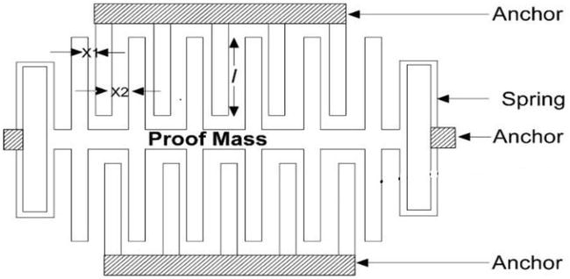
Akselerometro sensorius
Projektui buvo analizuotas MEMS (Mikro-elektromechanine-sistema) talpinis akselerometro sensorius.
Akselerometro paskirtis projekte yra įrenginio orientacijos nustatymas.
Projektui įgyvendinti pasirinkta LSM303DLHC sistema pakete

Slide 4
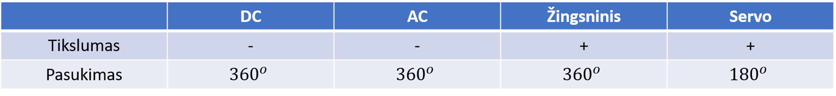
Motoras
Žemėlapio pasukimui realizuoti reikia motoro. Motorų būna įvairių rūšių: DC, AC, žingsniniai ir servo (AC ir DC).
Mūsų projektui svarbu yra motoro tikslumas ir kad jis galėtų apsisukti 360 laipsnių. Tam labiausiai tinka žingsninis motoras. Šiame projekte naudosime 28YBJ-48.

Slide 5
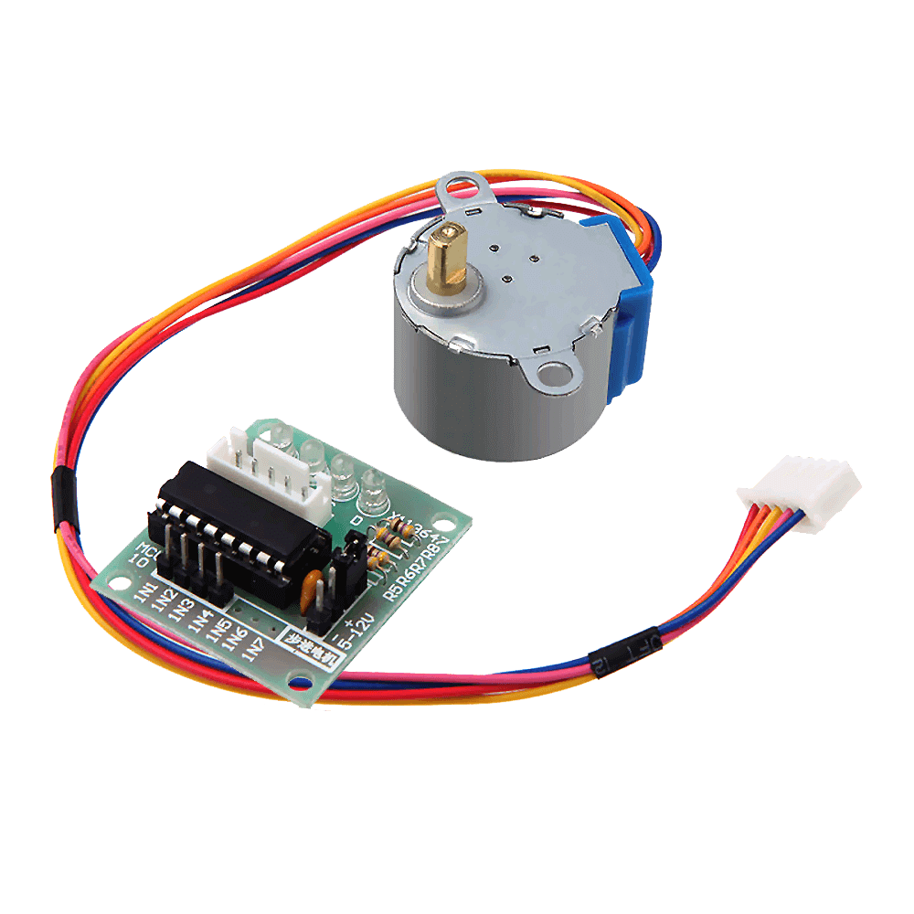
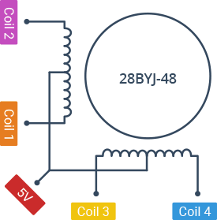
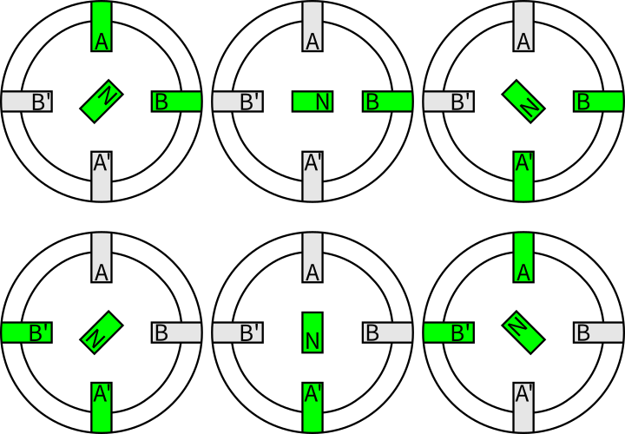
Žingsninis motoras
Žingsninis motoras turi rotorių – pavarą ir statorių – rites. Paduodant įtampą atitinkama seka, motoras sukasi į vieną pusę ar į kitą. Keičiant įtampos padavimo sekos dažnį keičiamas greitis.

Slide 6
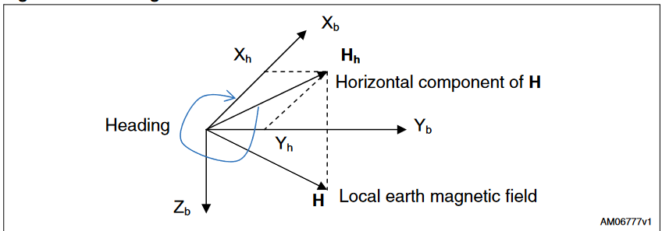
Šiaurės radimas
Iš sensoriaus gaunami 3D magnetometro duomenys parodantys magnetinio lauko stiprumą trejomis ašimis
Apskaičiuoti šiaurės krypties kampui riekia suprojektuoti magnetinio lauko vektorių ant horizontalios plokštumos
Tai įvykdyti galima arktangento funkcijos pagalba
Bet jei sensorius nėra laikomas horizontaliai ašių rodmenys bus neteisingi

Slide 7
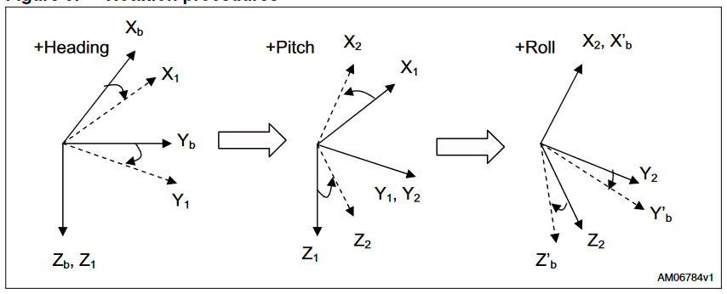
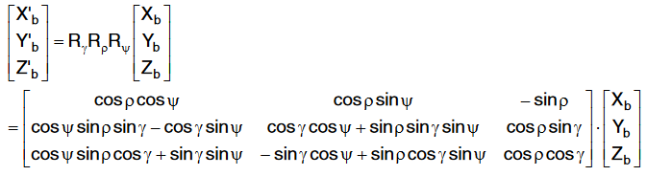

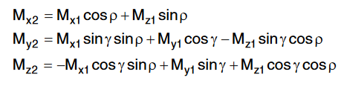
Padėties atkompensavimas
Iš akselerometro sunkio jėgos vektoriaus, pasukimo matricų pagalba, yra randami įrenginio trys pasukimo kampai 3D erdvėje
Iš gautų kampų galime įtraukti ir Z ašį į skaičiavimus, ją suprojektavę ant horizontalios plokštumos padidiname arba sumažiname jau turimus magnetometro ašių duomenis

